Slide 1




DEPARTAMENTO DE ELÉCTRICA, ELECTRÓNICA Y TELECOMUNICACIONES
CARRERA DE INGENIERÍA EN ELECTRÓNICA, AUTOMATIZACIÓN Y CONTROL
TRABAJO DE TITULACIÓN PREVIO A LA OBTENCIÓN DEL TITULO DE INGENIERO EN ELECTRÓNICA, AUTOMATIZACIÓN Y CONTROL
TEMA: “DISEÑO E IMPLEMENTACIÓN DE UN SISTEMA DE CONTROL AUTOMÁTICO PARA DOS HORNOS A VAPOR UTILIZADOS PARA LA ELABORACIÓN DE EMBUTIDOS.”
AUTORES: QUIROZ AGUAS, CARLOS ANDRÉS
VILLACÍS VÁSCONEZ, STALYN XAVIER
DIRECTOR: ING. ORTIZ TULCÁN, HUGO RAMIRO, M.Sc.
SANGOLQUÍ, ECUADOR
2020

Slide 2

TEMARIO
INTRODUCCIÓN
SOLUCIÓN DE INGENIERIA
DISEÑO FUERZA - CONTROL
DISEÑO SISTEMA DE CONTROL
IMPLEMENTACIÓN
PRUEBAS Y RESULTADOS
CONCLUSIONES

Slide 3




ANTECEDENTES
Los embutidos, surgen empíricamente como consecuencia de la necesidad de conservar los alimentos.
Uno de los procesos más importantes en la elaboración de embutidos es el tratamiento térmico que reciben los productos.
Existen ciertas categorías de productos cárnicos tratados por el calor.

Slide 4










JUSTIFICACIÓN E IMPORTANCIA
Mayor producción
Aumentar dos hornos a líneas de producción
Tecnologías de automatización locales.
Mejorar la productividad alcanzando mayor eficiencia competitividad en la industria

Slide 5
General
Diseñar e implementar un sistema de control automático y manual para dos hornos a vapor, utilizados en la elaboración de embutidos.
Específicos
Minimizar tiempos de producción en la elaboración de embutidos, diseñando e implementando un sistema de control óptimo para los diferentes procesos que realizan los hornos.
Facilitar el manejo de los procesos del horno con una interfaz humano-maquina (HMI) cumpliendo normas y estándares de ingeniería.
OBJETIVOS

Slide 6
Específicos
Minimizar los riesgos existentes para el operador utilizando funciones de seguridad ante cualquier falla o emergencia en el proceso.
Mantener estándares de calidad controlando los valores de temperatura y humedad ideales para el producto dentro de los hornos.
Facilitar la operación y mantenimiento del sistema de control automático mediante la elaboración de documentación técnica y manuales de ingeniería.
OBJETIVOS

Slide 7
TEMARIO
INTRODUCCIÓN
SOLUCIÓN DE INGENIERIA
DISEÑO FUERZA - CONTROL
DISEÑO SISTEMA DE CONTROL
IMPLEMENTACIÓN
PRUEBAS Y RESULTADOS
CONCLUSIONES

Slide 8
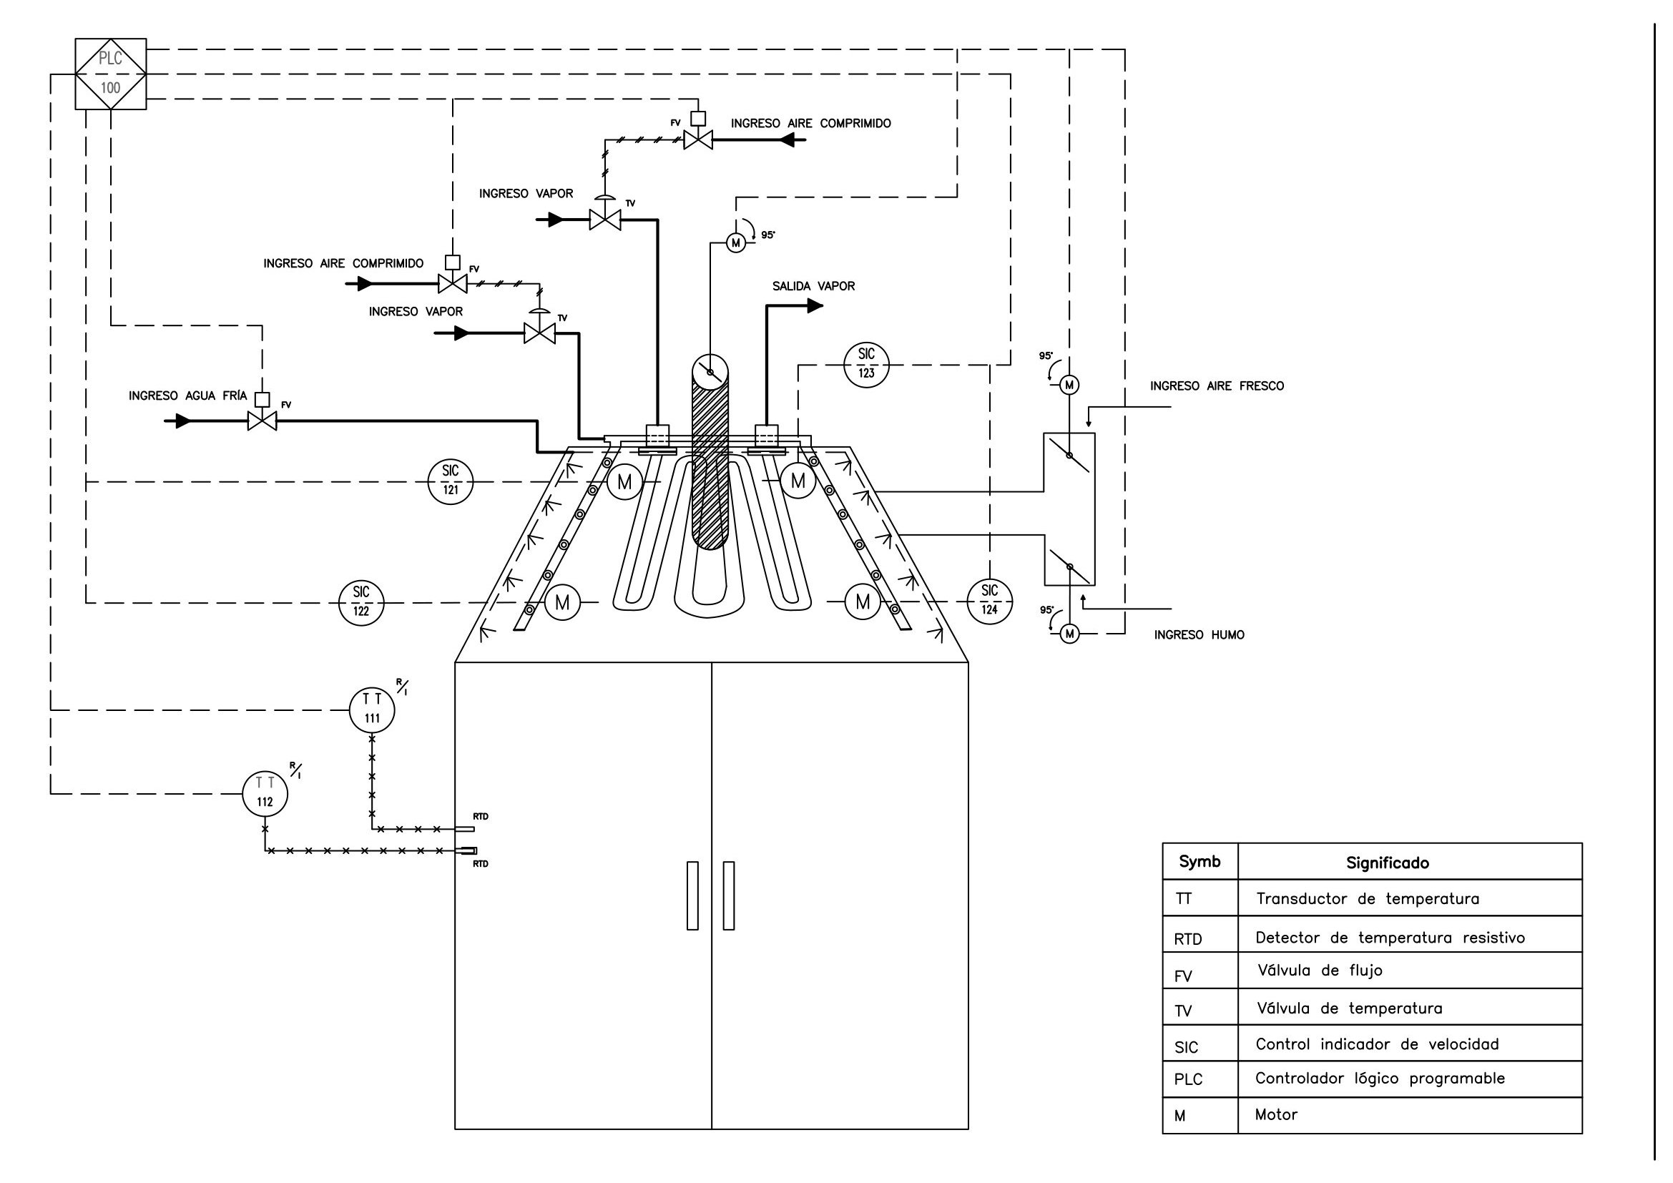
DIAGRAMA P&ID

Slide 9
DIAGRAMA DE BLOQUES

Slide 10
TEMARIO
INTRODUCCIÓN
SOLUCIÓN DE INGENIERIA
DISEÑO FUERZA - CONTROL
DISEÑO SISTEMA DE CONTROL
IMPLEMENTACIÓN
PRUEBAS Y RESULTADOS
CONCLUSIONES

Slide 11
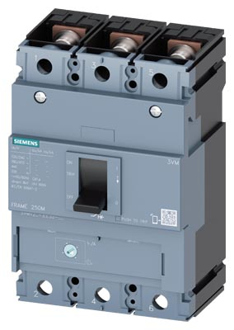
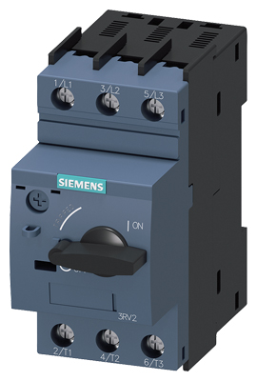
ELEMENTOS TABLERO FUERZA
Interruptor Automático Trifásico
Especificaciones
Marca | SIMENS
Tipo de producto | Protección de distribuciones
Número de polos | 3
Tensión de servicio asignada máx. | 500 [V]
Valor de respuesta ajustable para corriente de disparador | 140 – 200 [A]
Interruptor Automático
Especificaciones
Marca | SIMENS
Tipo de producto | Protección de motores
Número de polos | 3
Tensión de empleo con AC-3 valor asignado máx. | 690 [V]
Valor de respuesta ajustable para corriente de disparador | 10 – 16 [A]

Slide 12
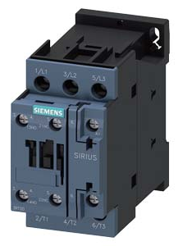
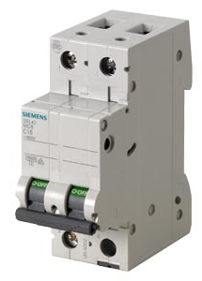
ELEMENTOS TABLERO FUERZA
Contactor de Potencia
Especificaciones
Marca | SIMENS
Tipo de producto | Contactor de potencia
Polos para circuito principal | 3
Tensión de empleo asignada máx. | 690 [V]
Tensión de alimentación de circuito de mando con AC | 220 [V]
Interruptor de Corriente
Especificaciones
Marca | SIMENS
Tipo de producto | Protección de distribuciones
Número de polos | 2
Tensión de empleo Con una sola fase / AC Con dos fases / AC | 250 V 440 V

Slide 13
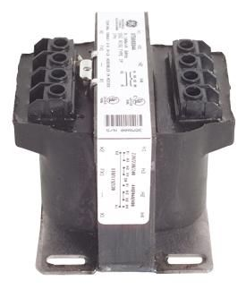
ELEMENTOS TABLERO FUERZA
Transformador de control
Especificaciones
Marca | General Electric
Tipo de producto | Transformador de control
Voltaje de entrada bobina primaria | 240/480[V]
Voltaje de salida bobina secundaria | 120/240 [V]
Frecuencia | 60 [Hz]

Slide 14
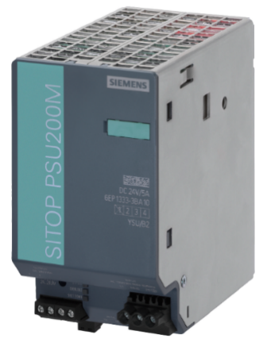
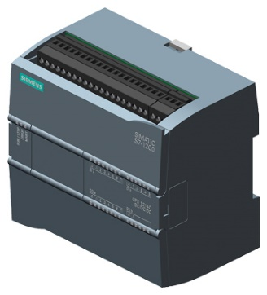
ELEMENTOS TABLERO CONTROL
Fuente de Alimentación DC
Especificaciones
Marca | SIMENS
Tipo de producto | Fuente de alimentación estabilizada
Rango de entrada Tensión alimentación Frecuencia nominal | AC 120/230-500 [V] 50 – 60 [Hz]
Rango de salida Corriente Tensión | 0…5 [A] DC 24[V]
Controlador Lógico Programable
Especificaciones
Marca | SIMENS
Tipo de producto | CPU 1214C DC/DC/DC
E/S integradas | 14 ED a 24 [V] DC; 10 SD a 24 [V] DC; 2 EA de 0 – 10 [V] DC
Tensión de alimentación | 24 [V] DC
Memoria trabajo | 100 kbyte
Contadores rápidos | 6

Slide 15
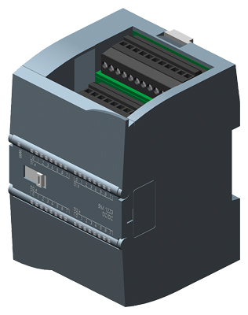
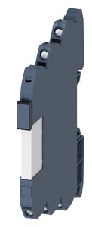
ELEMENTOS TABLERO CONTROL
Módulo de Entradas/Salidas Digitales
Especificaciones
Marca | SIMENS
Tipo de producto | Módulo E/S Digitales
E/S integradas | 16 Entradas; 16 Salidas
Tensión de entrada | 24 [V] DC
Tensión de salida nominal | 24 [V] DC
Intensidad de salida | 0.5 [A]
Relés de interfaz
Especificaciones
Marca | SIMENS
Tipo de producto | Elemento acoplador de salida
Tensión de alimentación | 24 [V] DC
Salidas integradas | 4; Tipo corriente o tensión
Tipo de bobina de relé | Con polaridad
Retardo a conexión | 12 ms
Visualización de estado | LED verde

Slide 16
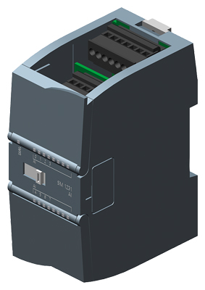
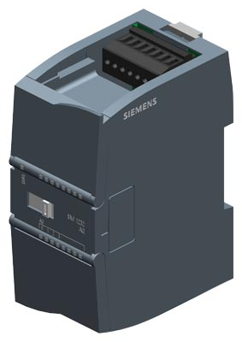
ELEMENTOS TABLERO CONTROL
Módulo de Entradas Analógicas
Especificaciones
Marca | SIMENS
Tipo de producto | Módulo Entradas Analógicas
Tensión de alimentación | 24 [V] DC
Entradas integradas | 8;Tipo corriente o tensión
Rangos de entrada Tensión Intensidad | Sí; ± 10 [V], ± 5 [V], ± 2.5 [V] Sí; 4 a 20 [mA], 0 a 20 [mA]
Módulo de Salidas Analógicas
Especificaciones
Marca | SIMENS
Tipo de producto | Módulo Salidas Analógicas
Tensión de alimentación | 24 [V] DC
Salidas integradas | 4; Tipo corriente o tensión
Rangos de salida Tensión Intensidad | - 10 [V] a + 10 [V] 0 a 20 [mA] / 4 a 20 [mA]

Slide 17
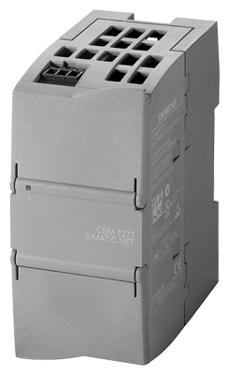
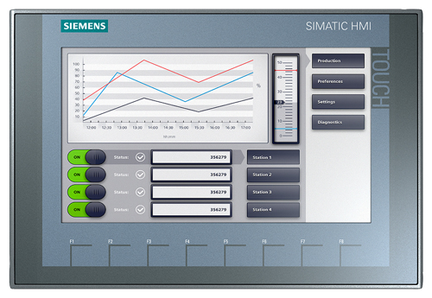
ELEMENTOS TABLERO CONTROL
Módulo Switch
Especificaciones
Marca | SIMENS
Tipo de producto | Módulo Switch Ethernet
Tensión de alimentación | 24 [V] DC
Puertos RJ45 | 4; Tipo corriente o tensión
Tasa de transferencia | 10 Mbit/s, 100 Mbit/s
Panel de Operación HMI
Especificaciones
Marca | SIMENS
Tipo de producto | Panel básico de manejo teclado/táctil
Tensión de alimentación | 24 [V] DC
Resolución | 800 x 480 píxeles
Display Tamaño N° de colores | 9 pulgadas 65536
Memoria | 10 Mbyte

Slide 18
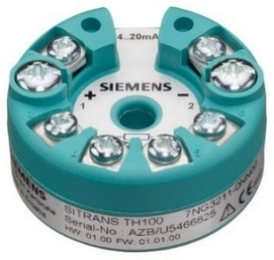
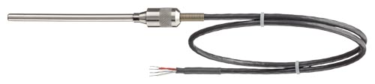
ELEMENTOS TABLERO CONTROL
Transmisor de Temperatura
Especificaciones
Marca | SIMENS
Tipo de producto | Convertidor de temperatura para Pt100
Entrada Termorresistencia Tipo de entrada Tipo de conexión Rango de medida | Pt100 según IEC 60751 A dos, tres o cuatro hilos -20 a 850 °C (-32 a 1562 °F)
Salida Señal de salida Alimentación auxiliar | 4 a 20 [mA], a dos hilos 8.5 a 36 [V] DC
Sensor de Temperatura
Especificaciones
Marca | SIMENS
Tipo de producto | Termorresistencia Pt100
Rango de operación | -50 a +400 °C (-58 a +752 °F)
Protección | IP54

Slide 19
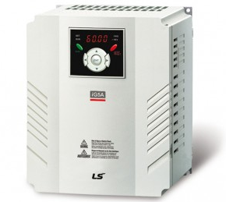
ELEMENTOS TABLERO CONTROL
Variador de Frecuencia
Especificaciones
Marca | LS Industrial Systems
Tipo de producto | Convertidor de frecuencia / Variador de Velocidad / Inversor
Potencia del motor [HP] / [kW] | 5.4 / 4
Rango de entrada Tensión Frecuencia | Trifásico 380 – 480[V] 50 – 60 [Hz] (±5%)
Rango de salida Corriente Tensión Frecuencia | 9 [A] Trifásico 380 – 480[V] 0.1 – 400 [Hz]

Slide 20
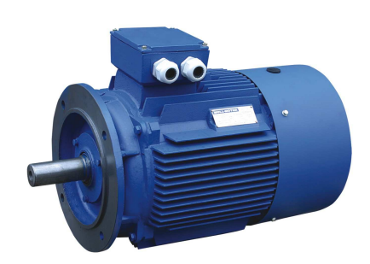
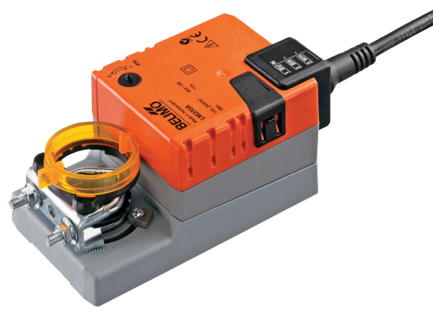
ACTUADORES - PREACTUADORES
Motor Asíncrono Trifásico
Especificaciones
Marca | MOTELCA
Tipo de producto | Motor trifásico de inducción
Potencia | 4 [kW] / 5.5 [HP]
RPM | 2890
Frecuencia | 50 [Hz]
Tensión de trabajo | AC 230 [V] / 400 [V]
Conexión | ⅄ / ∆
Corriente de entrada ⅄ / ∆ | 13.6 [A] / 7.79 [A]
Actuador Rotativo
Especificaciones
Marca | BELIMO
Tipo de producto | Actuador rotativo todo-nada
Tensión nominal | AC 230 [V]
Frecuencia nominal | 50 / 60 [Hz]
Rango de tensión nominal | AC 85 - 264 [V]
Par de giro del motor | 5 [Nm]
Ángulo de giro | Máx. 95°

Slide 21
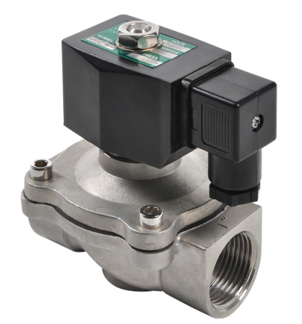
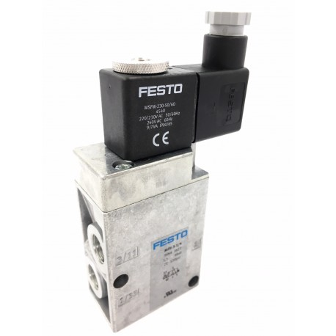
ACTUADORES - PREACTUADORES
Válvula Solenoide
Especificaciones
Marca | COVNA
Tipo de producto | Válvula solenoide para control de fluido
Tensión nominal | AC 220 [V]
Presión máx. | 1.6 [Mpa]
Presión min. | 0.03 [Mpa]
Electroválvula Neumática
Especificaciones
Marca | FESTO
Tipo de producto | Electroválvula neumática 3/2 monoestable
Tensión nominal | DC 24 [V]
Tasa de flujo | 800 [l/min]
Presión de operación | -0.95 a 10 [bar]

Slide 22
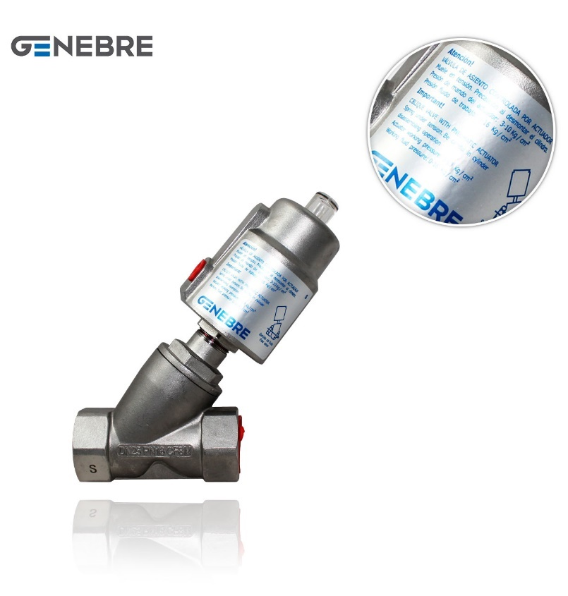
ACTUADORES - PREACTUADORES
Válvula de Asiento Inclinado
Especificaciones
Marca | GENEBRE
Tipo de producto | Válvula de Asiento Inclinado con Actuador Simple Efecto
Presión máxima | 9 [bar]
Viscosidad máxima | 600 [mm²/s]
Temperatura de fluido | -10 a 180 °C
Temperatura ambiente | -10 a 60 °C

Slide 23
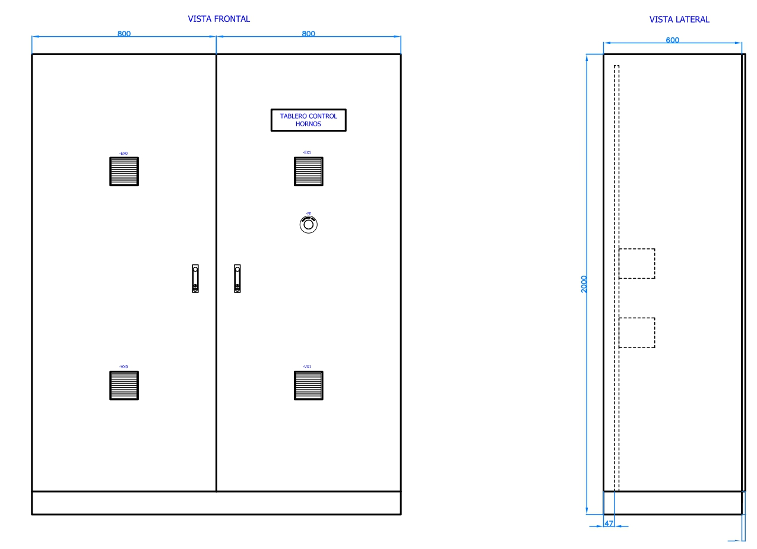
DISEÑO ARMARIO DE FUERZA-CONTROL

Slide 24
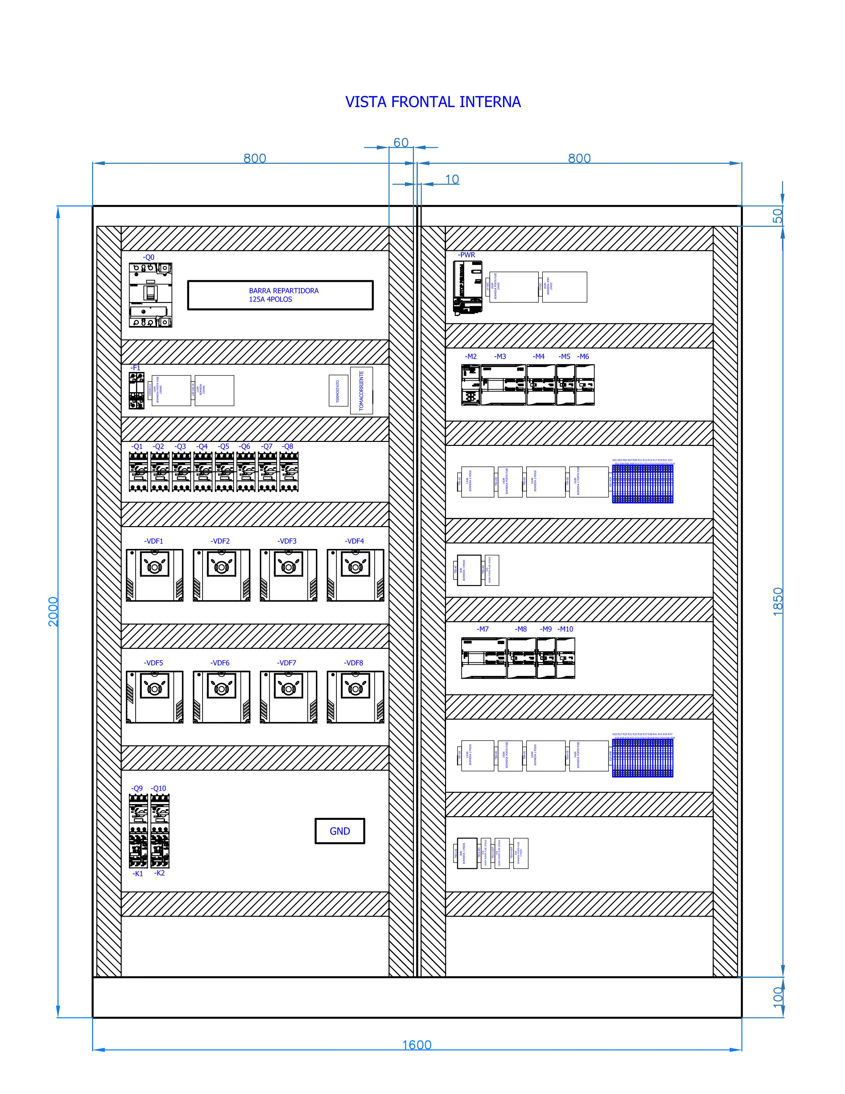
DISTRIBUCIÓN ARMARIO FUERZA-CONTROL

Slide 25
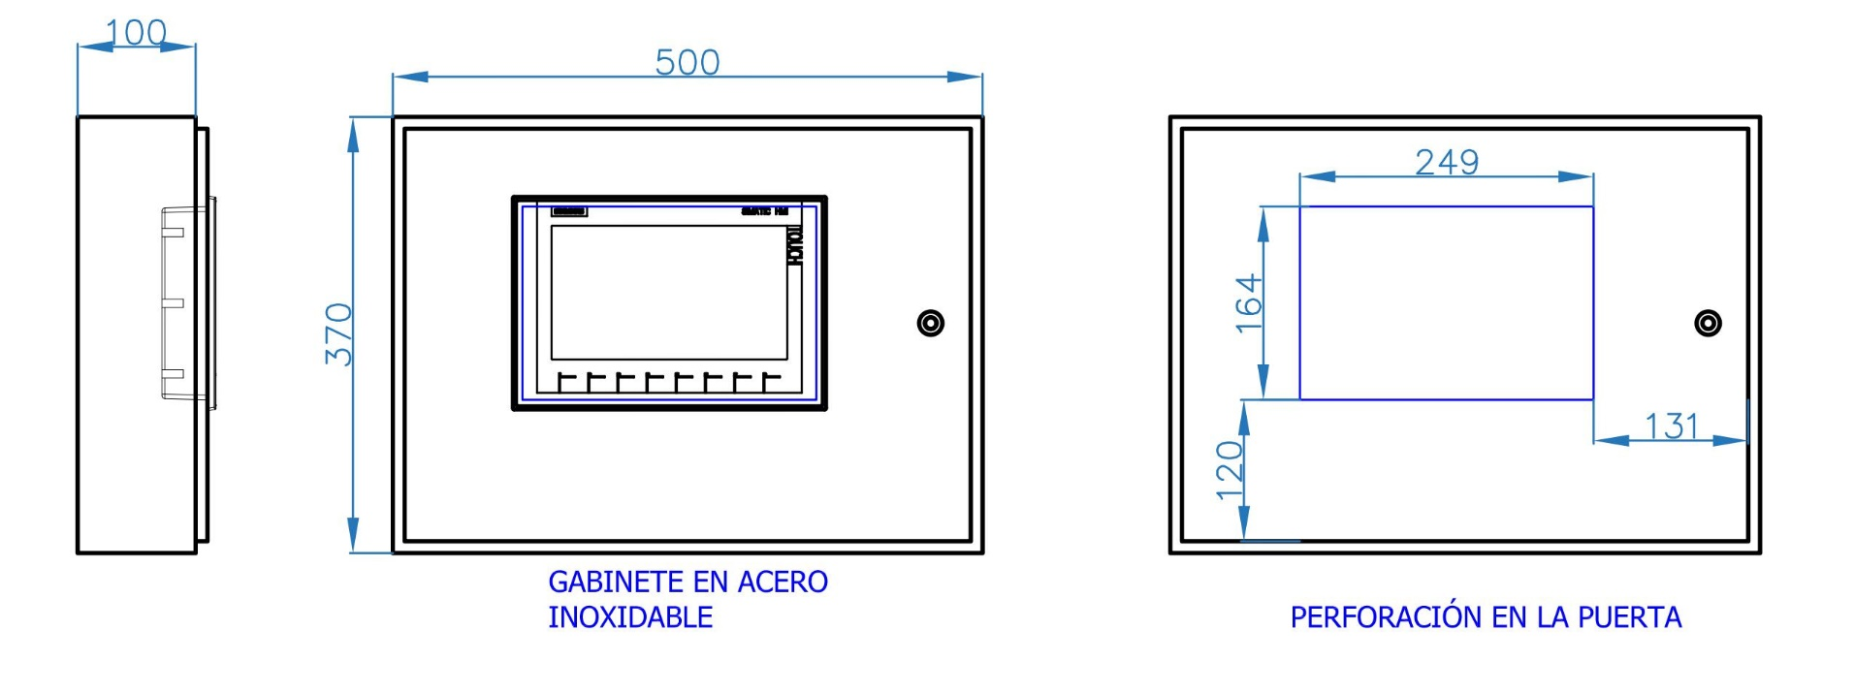
DISEÑO GABINETE- HMI

Slide 26
TEMARIO
INTRODUCCIÓN
SOLUCIÓN DE INGENIERIA
DISEÑO FUERZA - CONTROL
DISEÑO SISTEMA DE CONTROL
IMPLEMENTACIÓN
PRUEBAS Y RESULTADOS
CONCLUSIONES

Slide 27
DIAGRAMA DE FLUJO
Notes:
Control Manual y Automático
Lectura de Temperatura y Humedad
Control ON/OFF con Histéresis en función a la Temperatura o Humedad Relativa

Slide 28
DIAGRAMA DE FLUJO
CONTROL ON/OFF CON HISTÉRESIS

Slide 29
PROCESOS
TURBINAS: Motores AC
V1: Válvula de Entrada de Vapor Directo
V2: Válvula Entrada de Vapor al Serpentín
V3: Válvula de Entrada de Agua Fría
VP1: Válvula de Salida, Extracción de Aire
VP2: Válvula de Entrada de Aire Fresco
VP3: Válvula de Entrada de Humo
Proceso | Turbinas | V1 | V2 | V3 | VP1 | VP2 | VP3 | Ahumador
Cocinado | X | X | X |  | X
Ahumado | X | X |  |  |  |  | X | X
Secado | X | X | X |  | X | X
Duchado | X |  |  | X
Extracción | X |  |  |  | X
Sin Proceso

Slide 30
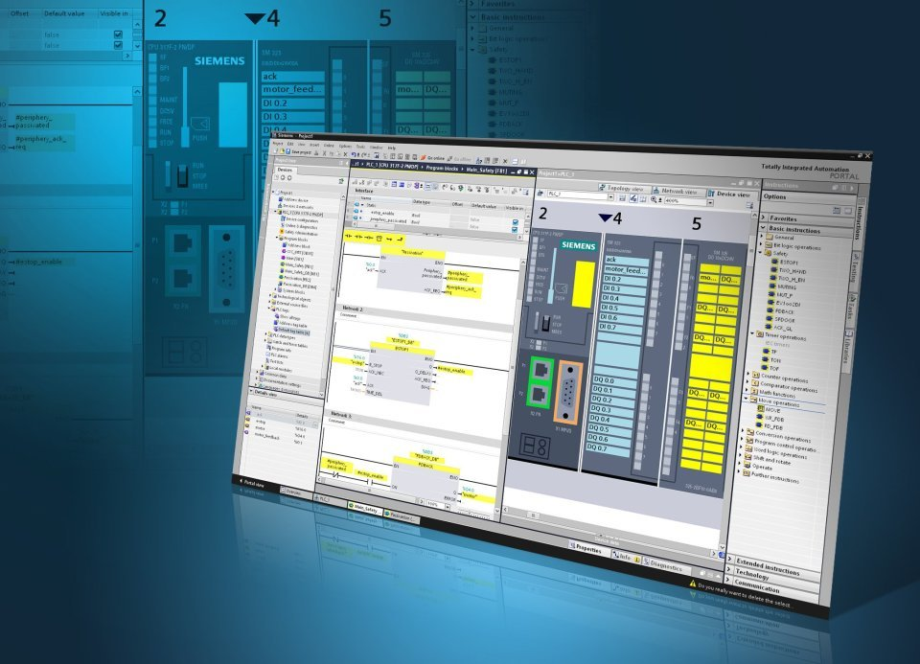
TIA PORTAL V15.1
STEP7 Professional V15.1 y WinCC Advanced V15.1
Controladores lógicos de la serie SIMATIC S7
FBS: Diagrama de Funciones
KOP: Diagrama de Contactos
AWL: Lista de Instrucción

Slide 31
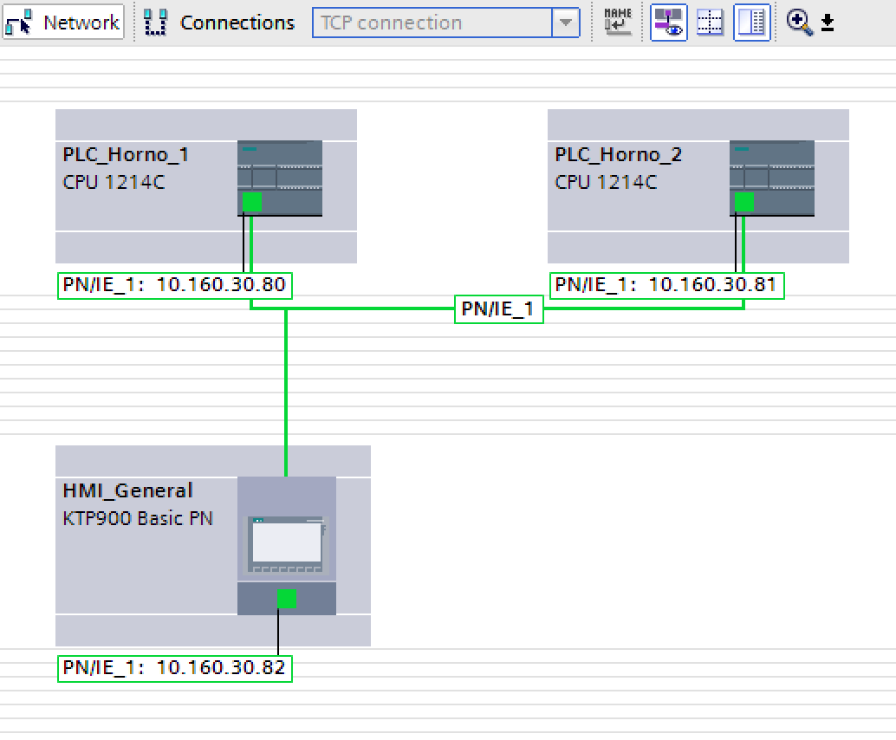
CONFIGURACIÓN DE RED
Dispositivo | Dirección IP
PLC_Horno_1 | 10.160.30.80
PLC_Horno_2 | 10.160.30.81
PANEL HMI | 10.160.30.82
PC Portátil | 10.160.30.83
Se configura para todos los dispositivos:
Máscara de Subred: 255.255.255.0
Puerta de Enlace 10.160.30.100

Slide 32
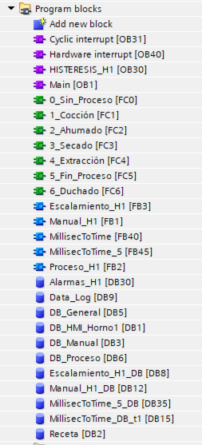
BLOQUES DE PROGRAMA
Bloque de Organización
Bloque de Funciones con Memoria
Bloque de Funciones Sin Memoria
Bloque de Datos

Slide 33
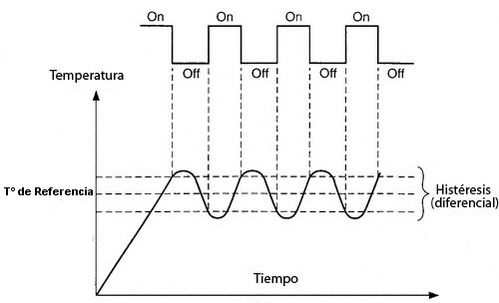
CONTROL ON/OFF CON HISTÉRESIS
Accionamiento de las válvulas de forma automática para el paso de vapor dentro del horno
Controlador simple que mantiene la temperatura en un margen de tolerancia previsto por el operario a +/- 3 °C.
Activación de las válvulas cuando la temperatura descienda hasta un valor por debajo de la histéresis diferencial
Desactivación cuando dicha variable supera el límite superior de la histéresis diferencial

Slide 34
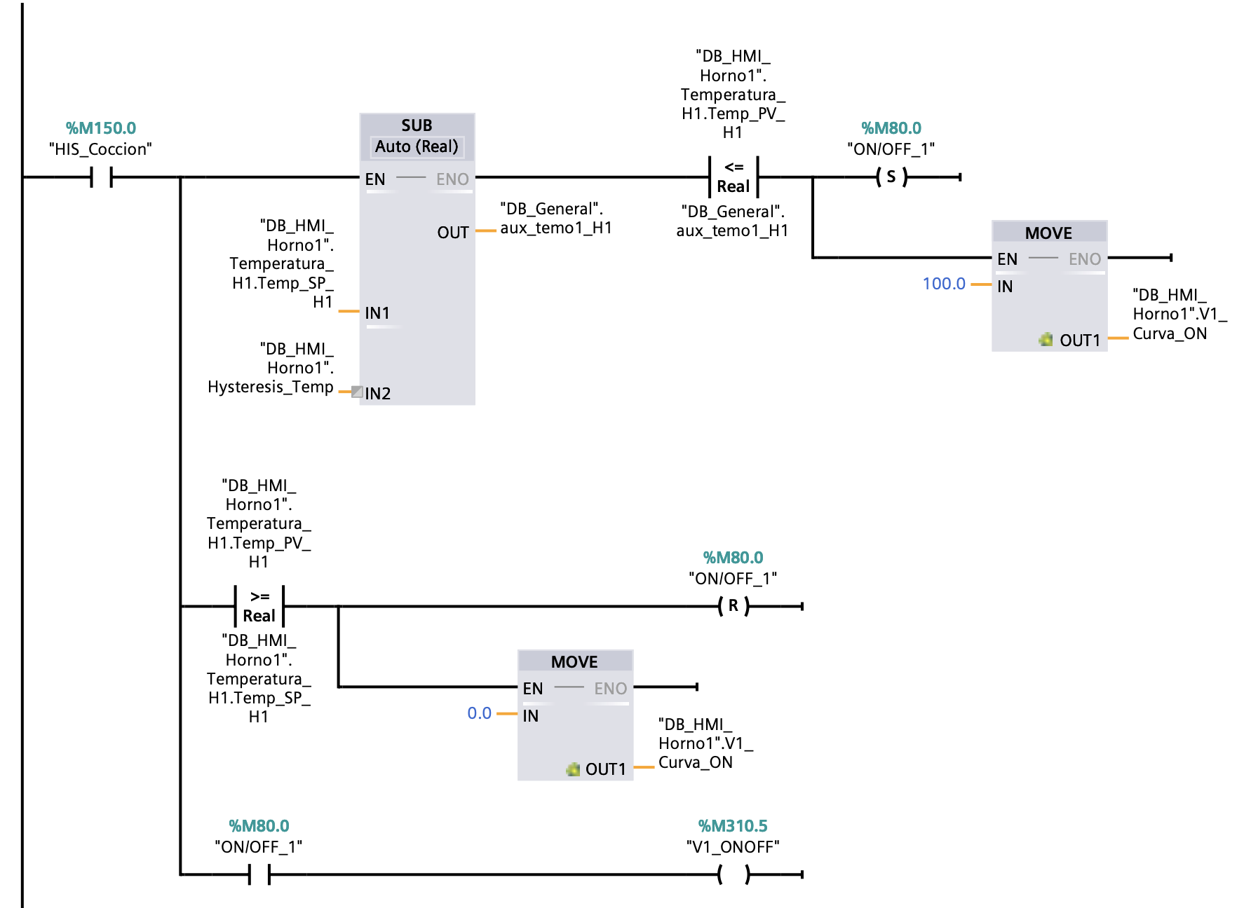
PROGRAMACIÓN DEL CONTROLADOR
Activación ON/OFF según el proceso:
Cocción: Control de la Válvula V1 de vapor directo
Secado: Control de la Válvula V2 del Serpentín
Envío de datos de activación al HMI, curva de Temperatura o Humedad

Slide 35
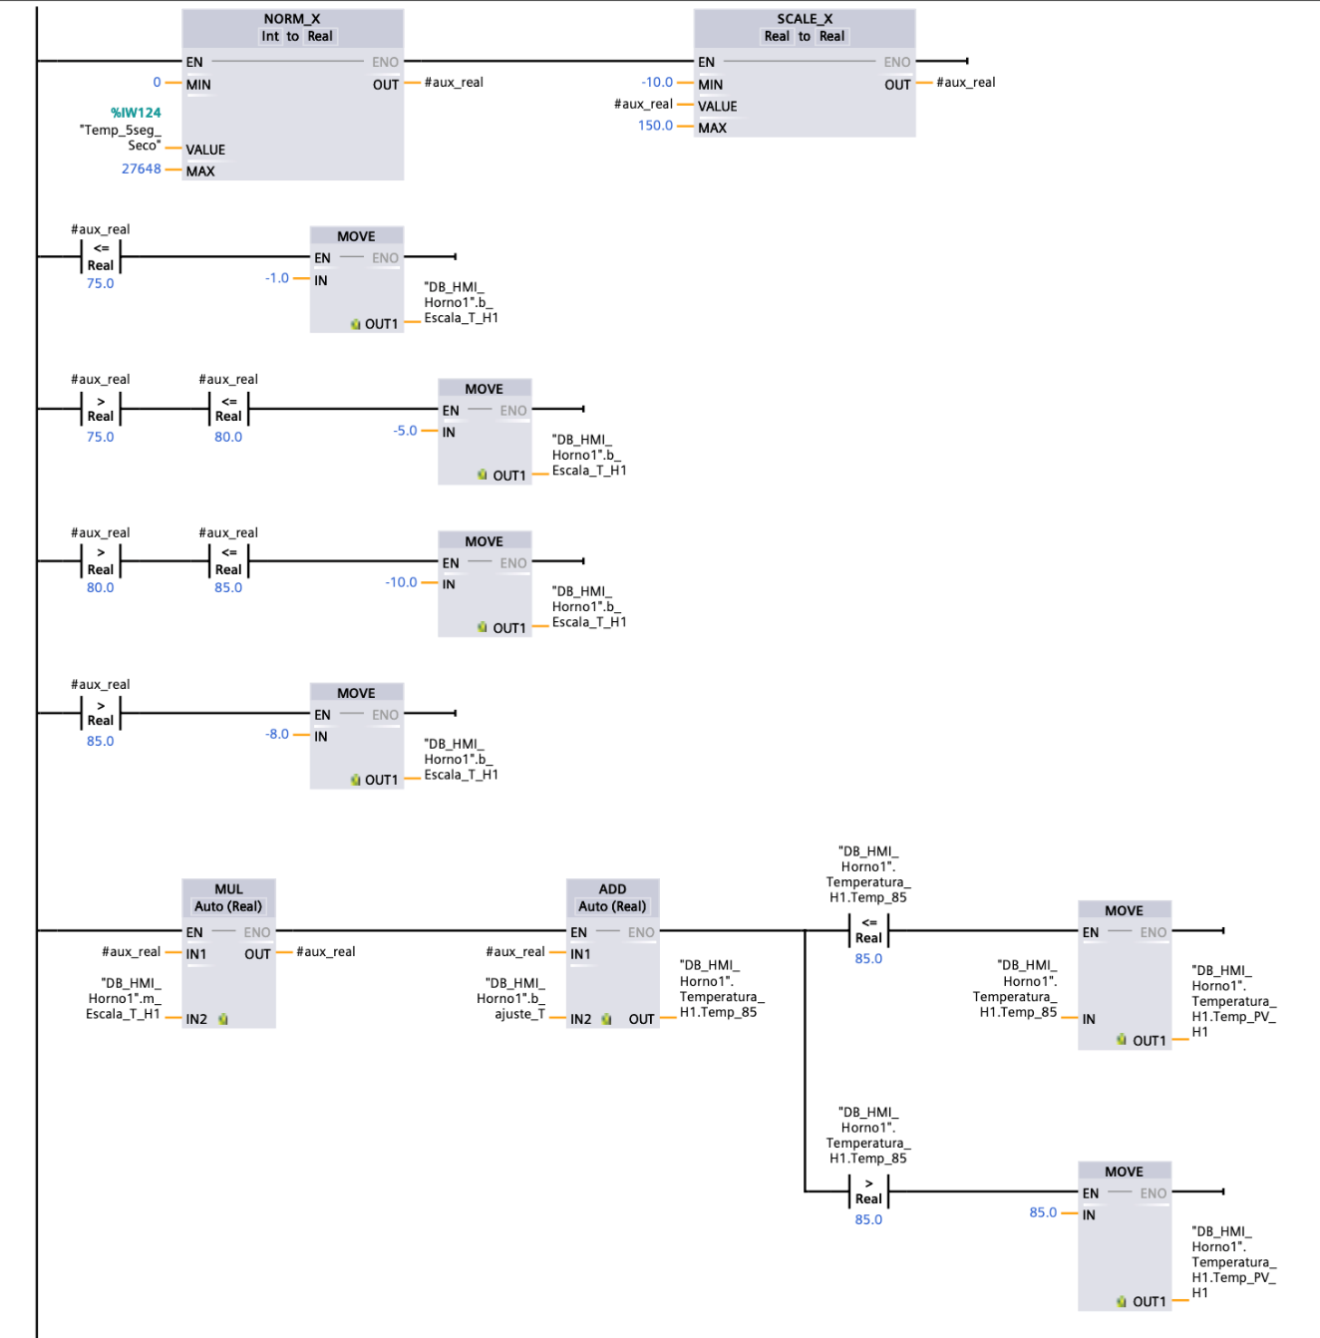
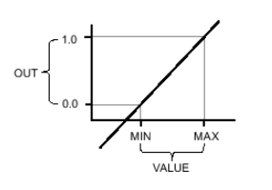
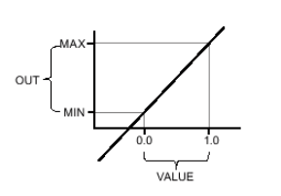
LECTURA DE SENSORES
Normalización de Datos: 0 – 27648 a 0 – 1
Escalamiento de Datos: 0 – 1 a -10°C – 150°C

Slide 36
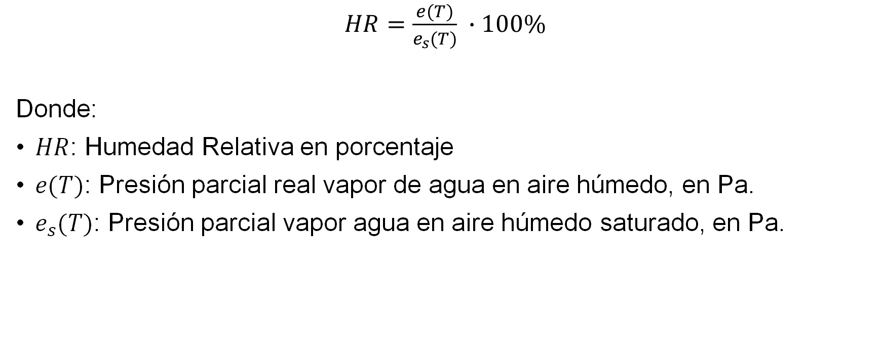
RELACIÓN TEMPERATURA – HUMEDAD RELATIVA
$HR=\frac{e(T)}{e_{s}(T)} ∙100\%$
Donde:
$HR$: Humedad Relativa en porcentaje
$e(T)$: Presión parcial real vapor de agua en aire húmedo, en Pa.
$e_{s}(T)$: Presión parcial vapor agua en aire húmedo saturado, en Pa.

Slide 37
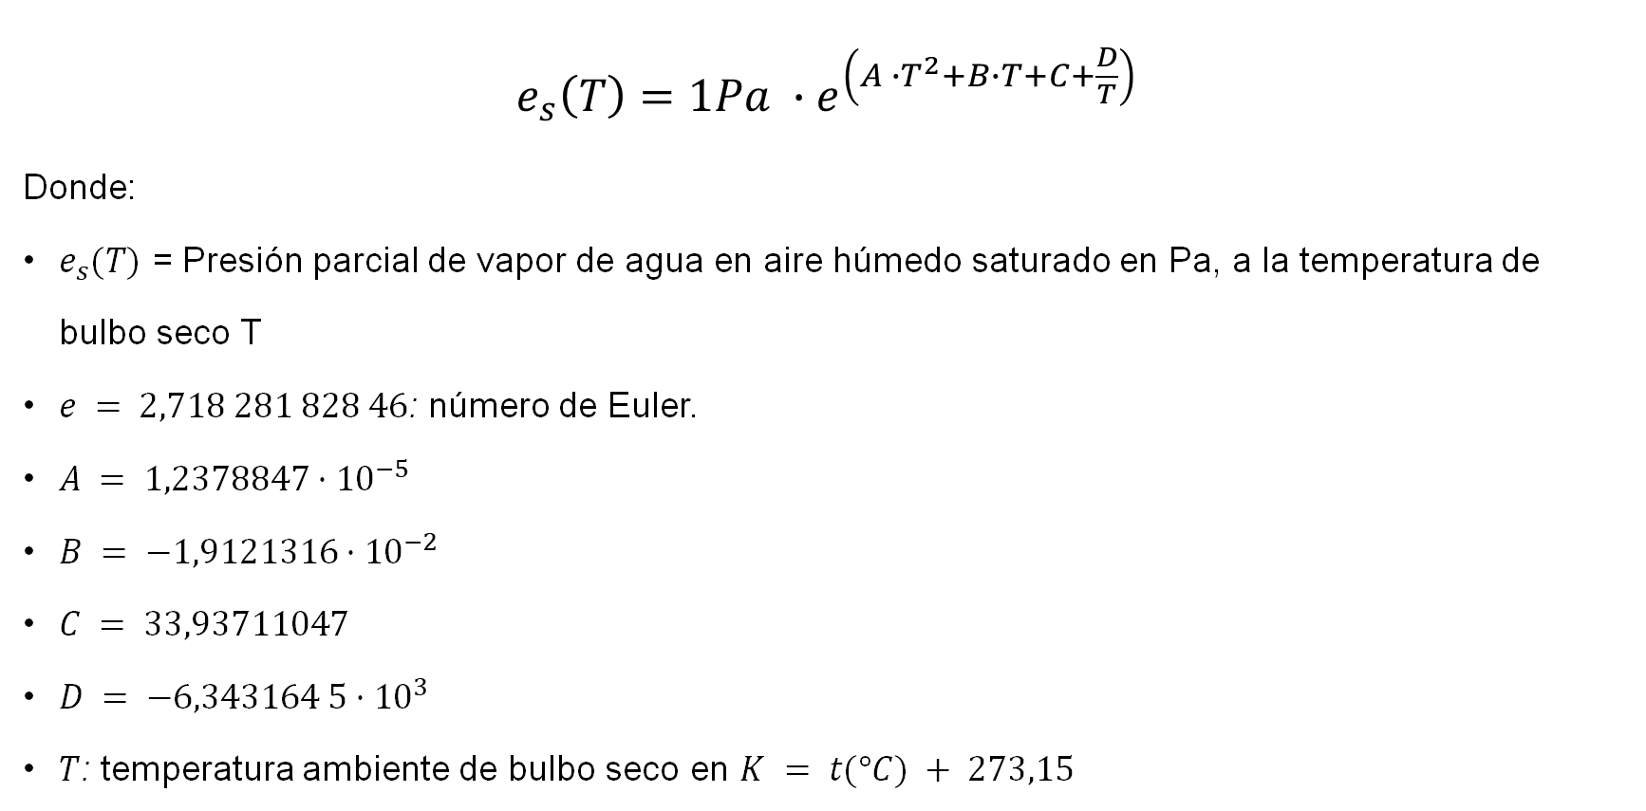
PRESIÓN PARCIAL REAL VAPOR DE AGUA EN AIRE HÚMEDO
$e_{s}\left(T\right)=1Pa ∙e^{\left(A ∙T^{2}+B∙T+C+\frac{D}{T}\right)}$
Donde:
$e_{s}(T)$ = Presión parcial de vapor de agua en aire húmedo saturado en Pa, a la temperatura de bulbo seco T
$e = 2,718 281 828 46$: número de Euler.
$A = 1,2378847·{10}^{−5}$
$B = −1,9121316·{10}^{−2}$
$C = 33,93711047$
$D = −6,343164 5·{10}^{3}$
$T$: temperatura ambiente de bulbo seco en $K = t(°C) + 273,15$

Slide 38
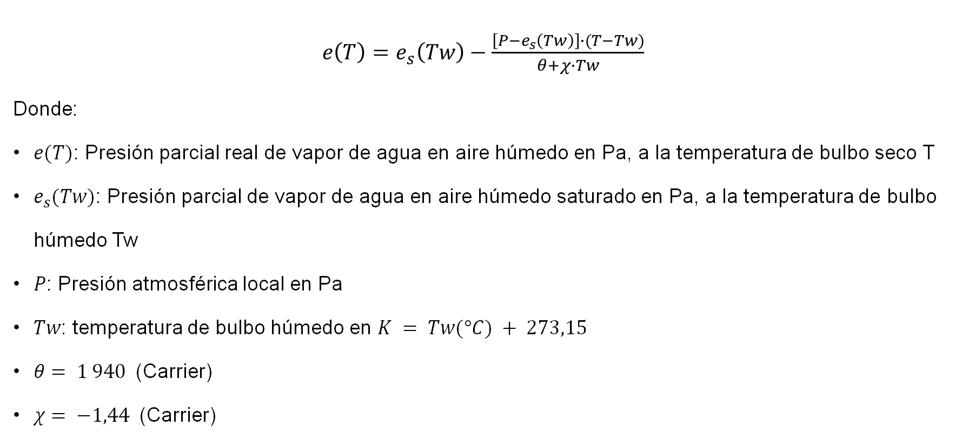
PRESIÓN PARCIAL VAPOR AGUA EN AIRE HÚMEDO SATURADO
$e\left(T\right)=e_{s}\left(Tw\right)−\frac{\left[P−e_{s}\left(Tw\right)\right]∙(T−Tw)}{θ+χ∙Tw}$
Donde:
$e(T)$: Presión parcial real de vapor de agua en aire húmedo en Pa, a la temperatura de bulbo seco T
$e_{s}(Tw)$: Presión parcial de vapor de agua en aire húmedo saturado en Pa, a la temperatura de bulbo húmedo Tw
$P$: Presión atmosférica local en Pa
$Tw$: temperatura de bulbo húmedo en $K = Tw(°C) + 273,15$
$θ= 1 940$ (Carrier)
$χ= −1,44$ (Carrier)

Slide 39
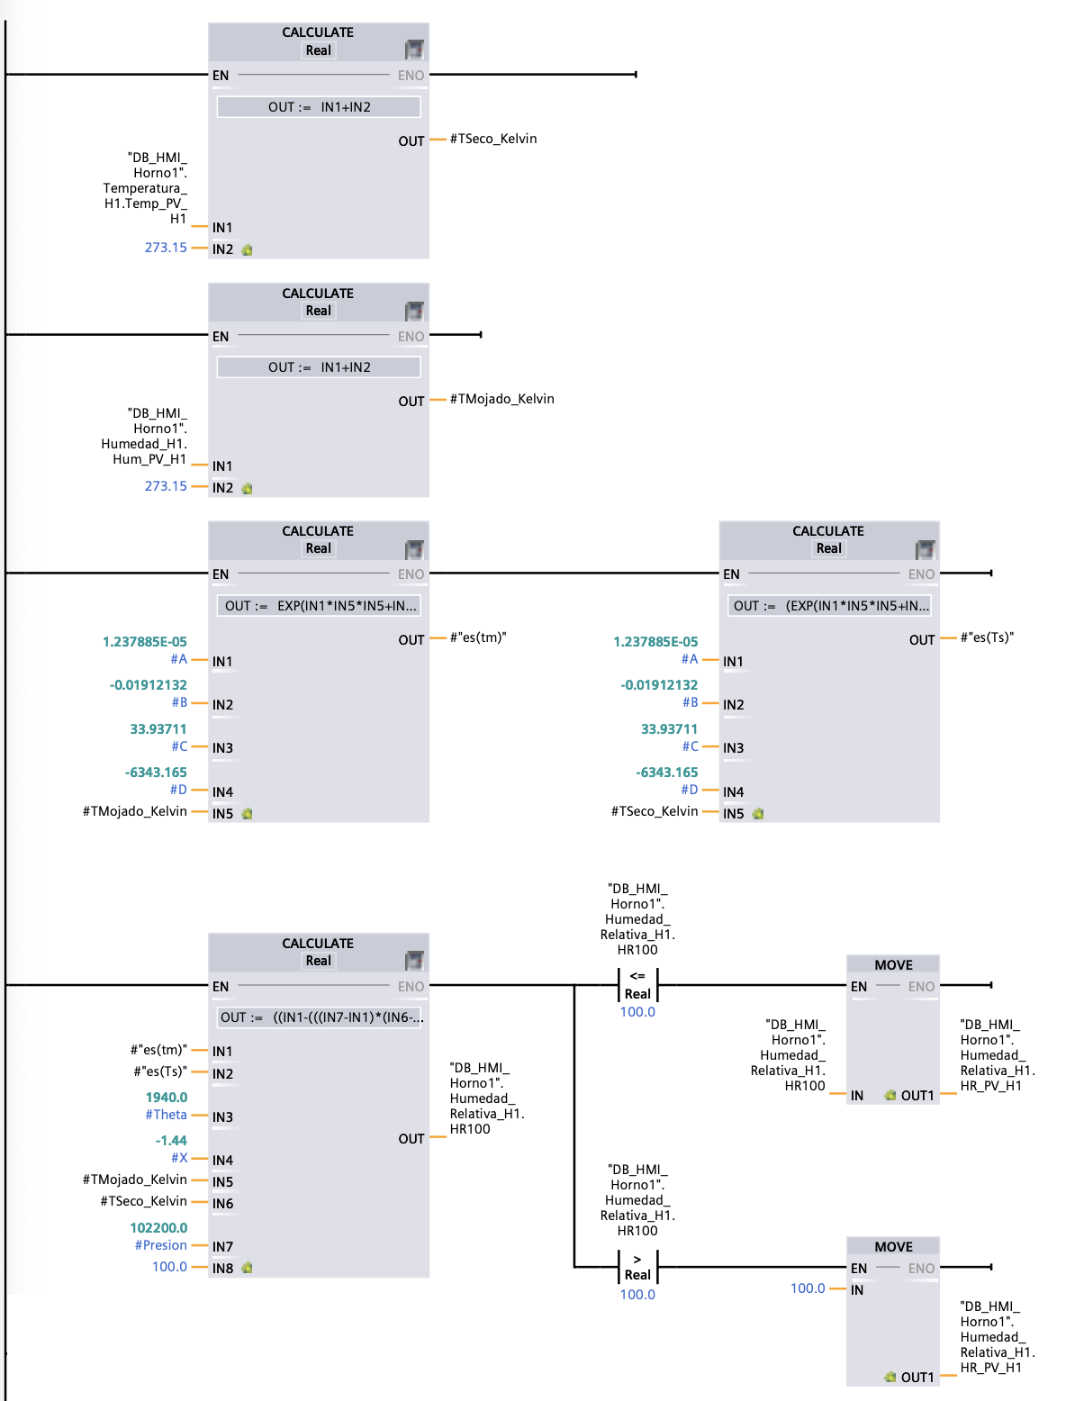
PROGRAMACIÓN DEL CÁLCULO DE HUMEDAD RELATIVA

Slide 40
DISEÑO DEL PANEL HMI – ARQUITECTURA
Principal
Administrador
Técnico
Operador
Estado Horno 1
(Modo Automático)
Proceso
Usuarios
Estado Horno 1
(Modo Automático)
Alarmas
Nivel de Seguridad
Configuración
Recetas
Alarmas
Graficas
Recetas
Alarmas
Graficas
Monitoreo
Configuración
Visualización
Calibración Sensores

Slide 41
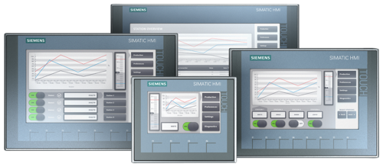
DISEÑO Y DESCRIPCIÓN DE LAS VENTANAS
Ubicación
Estándares de Colores
Fuentes
Animación Grafica
Guía Gedis
HMI
Notes:
El desarrollo del interfaz humano maquina se lo realizó considerando la utilización de una guía ergonómica para el usuario que es la Guía GEDIS la cual ofrece una metodología para la creación adecuada de la interfaz, tomando en cuenta parámetros de ubicación, estándares de colores, fuentes y animación grafica del panel aprovechando el uso de la pantalla a color.

Slide 42
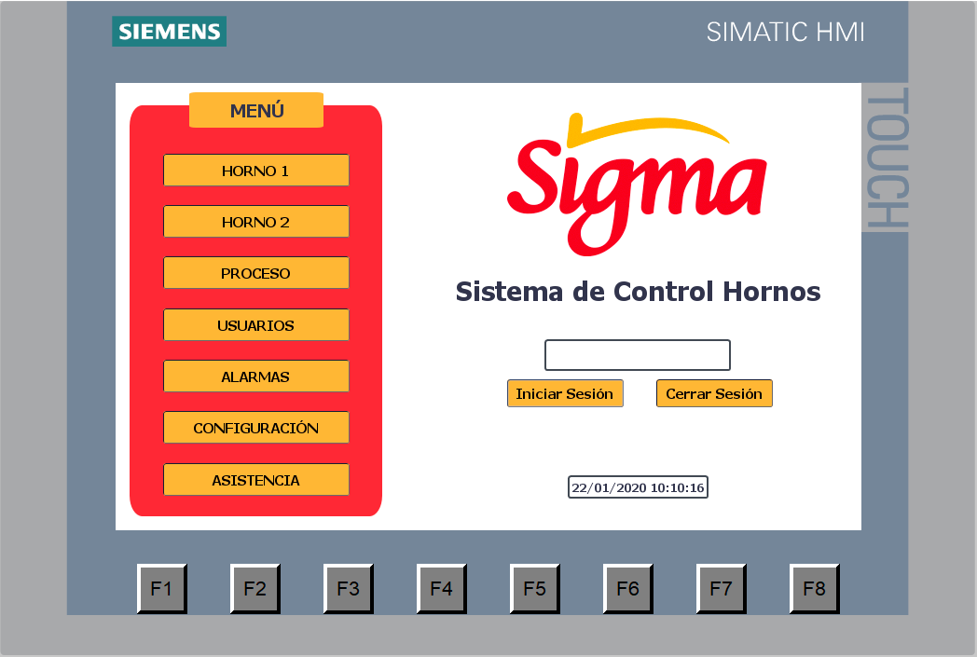
VENTANA PRINCIPAL
Menú Principal
Logo de la Empresa
Inicio o Cierre de Sesión
Fecha y Hora.
LOGO DE LA EMPRESA

Slide 43
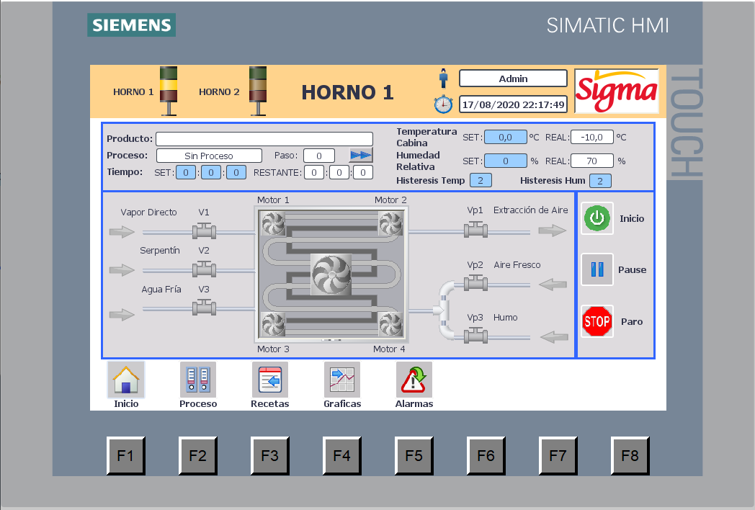
VENTANA DE ESTADO DEL HORNO 1 O 2
Activar, pausar o detener el Modo Automático
Observar el proceso
Información del producto y el estado de las variables
Dirigirse a las ventanas de Recetas, Graficas o Alarmas
LOGO DE LA EMPRESA

Slide 44








DESCRIPCIÓN DE ICONOS
Ícono | Tecla | Función
 | F1 | Botón para dirigirse a la ventana PRINCIPAL
 | F2 | Botón para dirigirse al proceso actual de los dos hornos
 | F3 | Botón para ingresar a la ventana de recetas del horno 1
 | F4 | Botón para visualizar graficas del proceso
 | F5 | Botón para visualizar alarmas presentes en el proceso
 |  | Botón para iniciar el proceso automático
 |  | Botón para pausar el proceso
 |  | Botón para detener todo el proceso del horno 1
 |  | Botón para saltar al siguiente paso de la receta

Slide 45
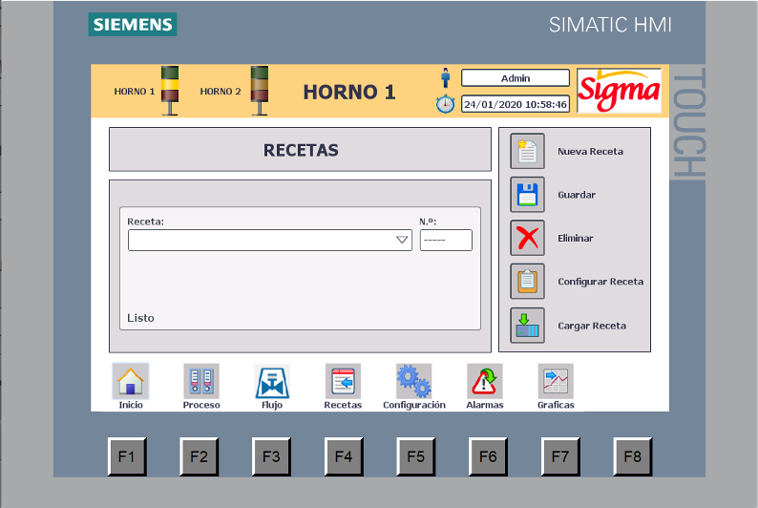





VENTANA DE RECETAS
Ícono | Función
 | Botón para agregar una nueva Receta
 | Botón para guardar la nueva Receta creada
 | Botón para eliminar la Receta seleccionada
 | Botón para configurar los parámetros de la Receta
 | Botón para cargar la Receta al sistema
LOGO DE LA EMPRESA

Slide 46
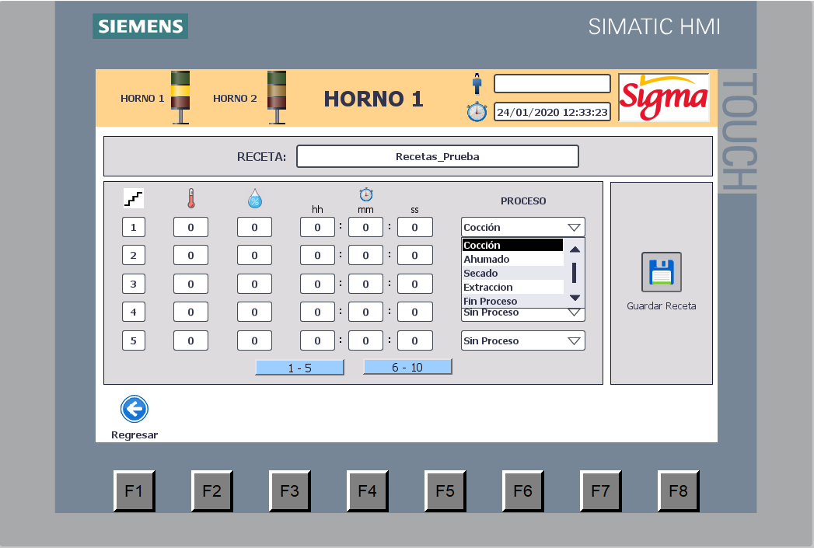


VENTANA DE CONFIGURACIÓN DE LA RECETA
Asignar el Nombre a la Receta
Agregar los parámetros de temperatura
Agregar los parámetros de humedad relativa
Definir el tiempo de ejecución
Elegir el proceso a ejecutar
Guardar los datos
LOGO DE LA EMPRESA
Ícono | Función
 | Botón para guardar la configuración ingresada de la receta
 | Botón regresar a la ventana anterior

Slide 47
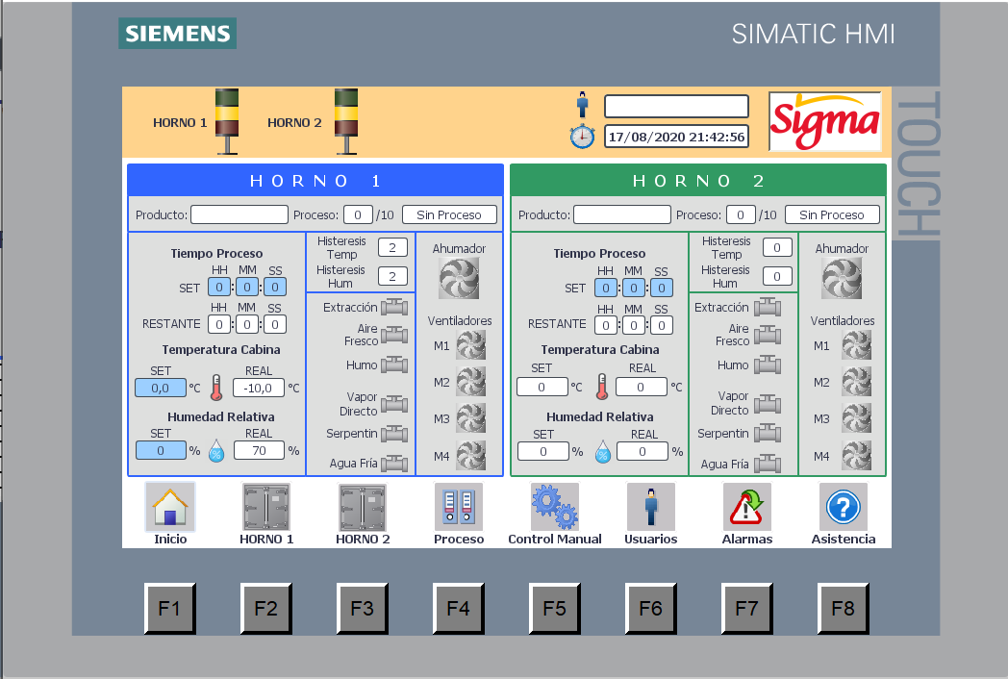



VENTANA DE ESTADO DE LOS DOS HORNOS
Ícono | Descripción
 | Baliza Roja y Bocina. Estado Emergencia o Fin Proceso
 | Baliza Verde. Proceso en modo automático
 | Baliza Amarilla. Proceso en modo manual
 | Válvula en estado ON
 | Válvula en estado OFF
 | Motor en estado ON
 | Motor en estado OFF
LOGO DE LA EMPRESA

Slide 48








DESCRIPCIÓN DE ICONOS
Ícono | Tecla | Función
 | F1 | Botón para dirigirse al menú principal
 | F2 | Botón para dirigirse al proceso actual del Horno 1
 | F3 | Botón para dirigirse al proceso actual del Horno 2
 | F4 | Ventana Actual
 | F5 | Botón para ingresar a la Ventana de Configuración Manual
 | F6 | Botón para ingresar a la ventana de Administración de Usuarios
 | F7 | Botón para ingresar a la ventana de Alarmas del Sistema
 | F8 | Botón para Ingresar a la ventana de Asistencia

Slide 49
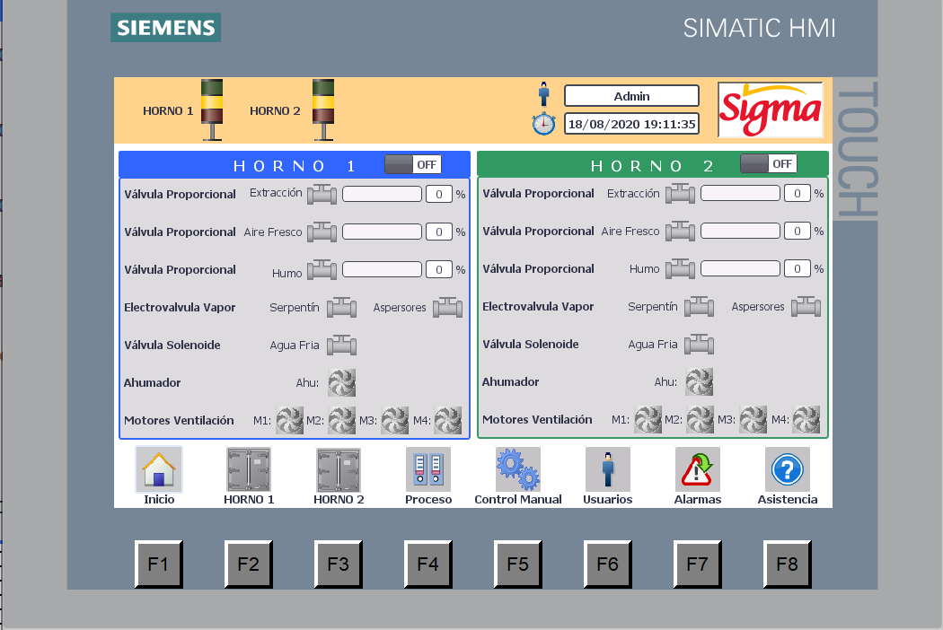
VENTANA DE CONTROL MANUAL
Activar Control Manual Botón ON/OFF
Activar cada actuador independientemente
Control Automático Deshabilitado
LOGO DE LA EMPRESA

Slide 50
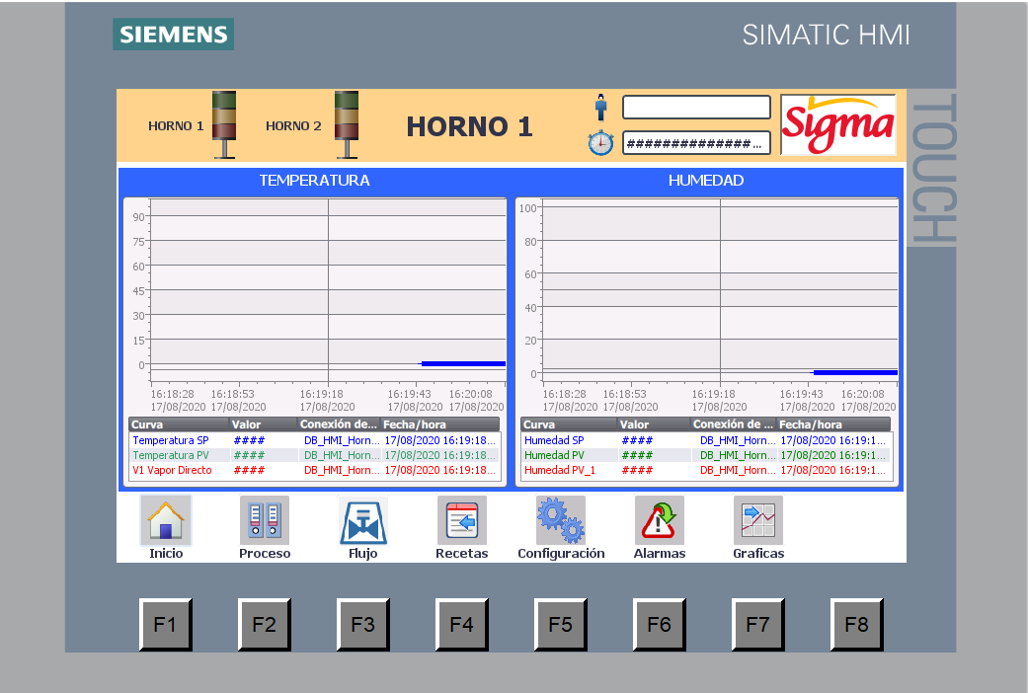
VENTANA DE VISUALIZACIÓN DE GRAFICAS DEL PROCESO
Grafica de temperatura
Set Point
Variable de Proceso (Valor Real)
V1 ON/OFF
LOGO DE LA EMPRESA
Grafica de Humedad
Set Point
Variable de Proceso (Valor Real)
V2 ON/OFF

Slide 51
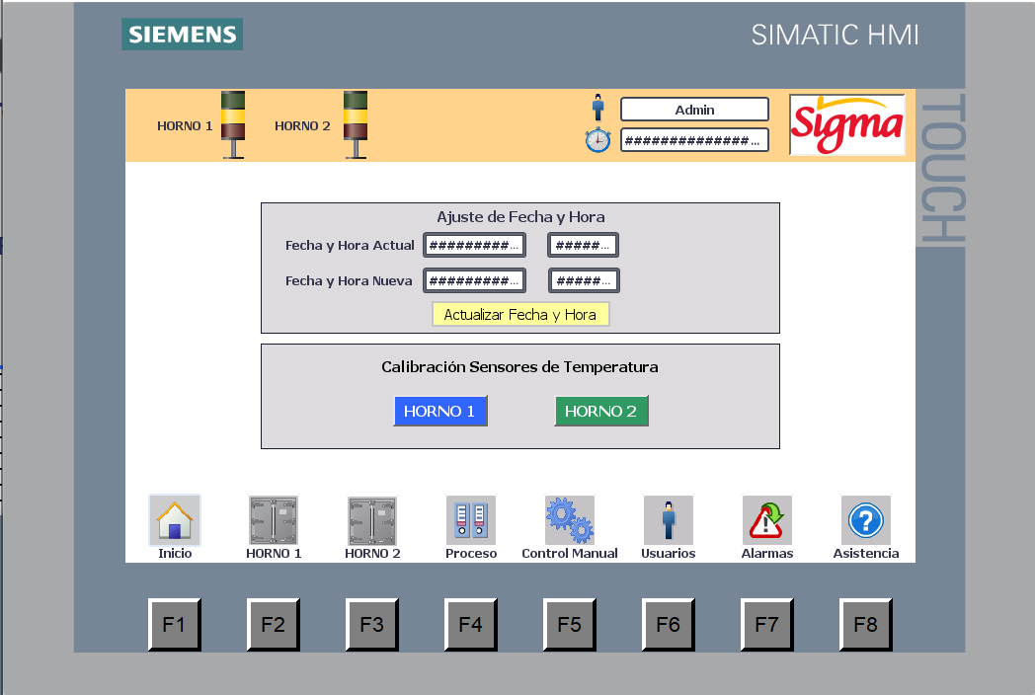
VENTANA DE CONFIGURACIÓN
LOGO DE LA EMPRESA
Ajuste y Sincronización de Hora y Fecha
Calibración de Sensores de Temperatura

Slide 52
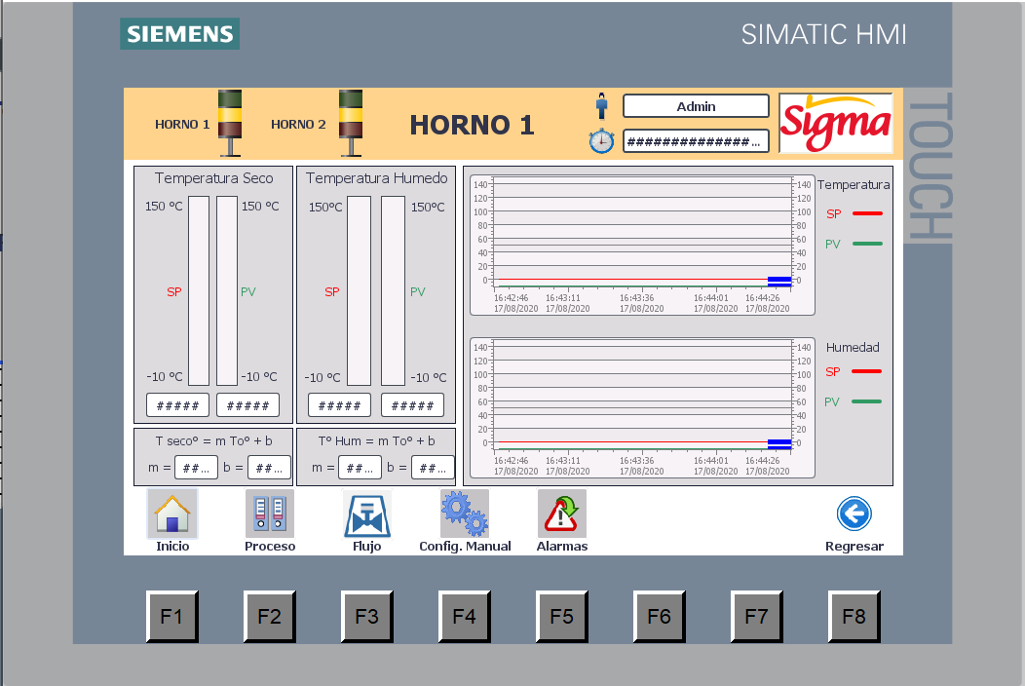
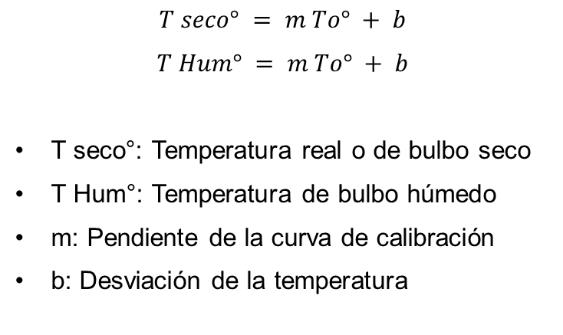
VENTANA DE CALIBRACIÓN DE LOS SENSORES
LOGO DE LA EMPRESA
$T seco° = m To° + b$
$T Hum° = m To° + b$
T seco°: Temperatura real o de bulbo seco
T Hum°: Temperatura de bulbo húmedo
m: Pendiente de la curva de calibración
b: Desviación de la temperatura

Slide 53
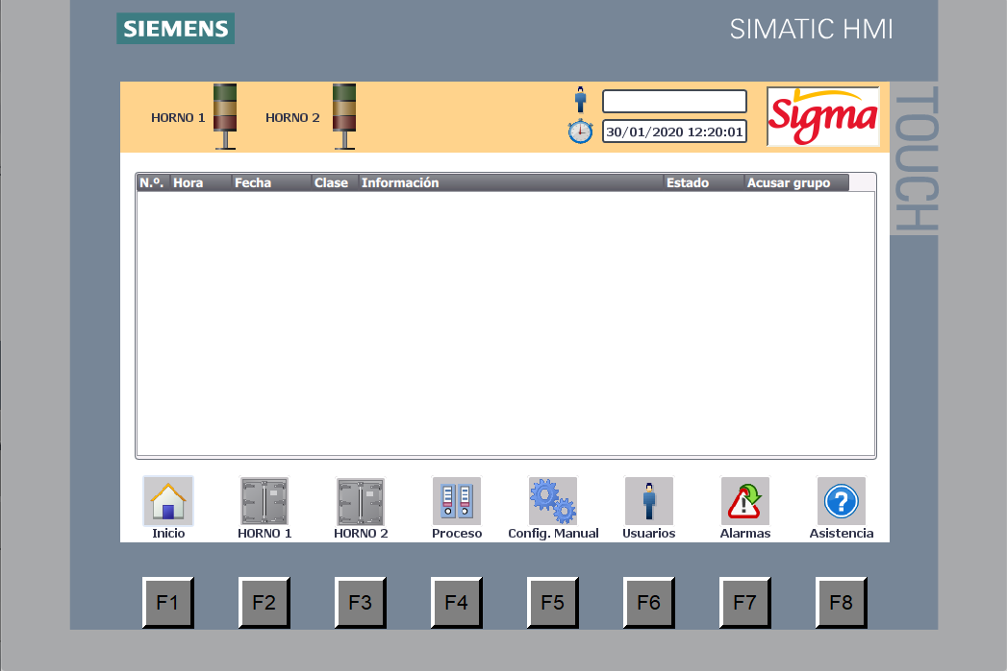
VENTANA DE GESTIÓN DE ALARMAS
Alarma | Descripción
Motor 1 | Variador de frecuencia del motor 1 se encuentra en falla
Motor 2 | Variador de frecuencia del motor 2 se encuentra en falla
Motor 3 | Variador de frecuencia del motor 3 se encuentra en falla
Motor 4 | Variador de frecuencia del motor 4 se encuentra en falla
Temperatura Alta | Valor de temperatura fuera del rango permitido > 85°C
Paro Emergencia | Botón de Paro de Emergencia Activado
LOGO DE LA EMPRESA

Slide 54
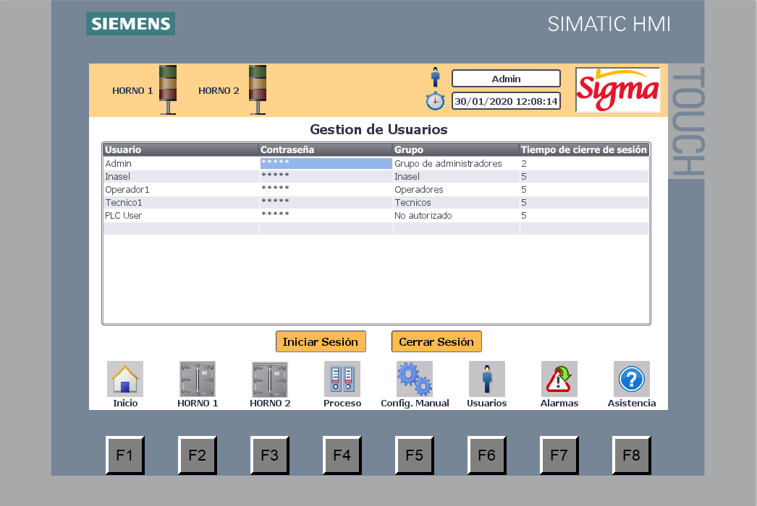
VENTANA DE GESTIÓN DE USUARIOS
Nivel 1: Administrador del Sistema
Nivel 2: Nivel de Supervisor
Nivel 3: Nivel de Operador
LOGO DE LA EMPRESA

Slide 55

VENTANA DE DATOS DE LA EMPRESA
LOGO DE LA EMPRESA

Slide 56


SERVIDOR WEB - DATALOGGING
Creación de archivos almacenados en el servidor web
Para monitoreo de los procesos que requiere el administrador del sistema
Bloques de instrucciones extendidas en la carpeta recipe and data logging

Slide 57

CONFIGURACIÓN DEL SERVIDOR WEB
Ícono | Dirección IP
Horno 1 | 10.160.30.80
Horno 2 | 10.160.30.81

Slide 58

SERVIDOR WEB
Ventana Inicial del Servidor Web
Ingreso solo con Usuario y Contraseña del Administrador

Slide 59

VENTANA INICIAL
Pagina Principal
Navegador de Archivos

Slide 60

NAVEGADOR DE ARCHIVOS
Navegador de Archivos
Datalogs

Slide 61

NAVEGADOR DE ARCHIVOS
Datalogs
Descarga y Eliminación de archivos .csv

Slide 62

ARCHIVOS CSV
Navegador de Archivos
Datalogs

Slide 63
TEMARIO
INTRODUCCIÓN
SOLUCIÓN DE INGENIERIA
DISEÑO FUERZA - CONTROL
DISEÑO SISTEMA DE CONTROL
IMPLEMENTACIÓN
PRUEBAS Y RESULTADOS
CONCLUSIONES

Slide 64




IMPLEMENTACIÓN TABLEROS

Slide 65

MONTAJE ARMARIO FUERZA-CONTROL

Slide 66






CABLEADO ARMARIO - ACTUADORES

Slide 67
TEMARIO
INTRODUCCIÓN
SOLUCIÓN DE INGENIERIA
DISEÑO FUERZA - CONTROL
DISEÑO SISTEMA DE CONTROL
IMPLEMENTACIÓN
PRUEBAS Y RESULTADOS
CONCLUSIONES

Slide 68
CALIBRACIÓN DE SENSORES

Slide 69
COMPARATIVA DE TEMPERATURA

Slide 70
SENSOR 1

Slide 71
SENSOR 2

Slide 72
SENSOR 3

Slide 73
SENSOR 4

Slide 74


PRUEBAS CON PRODUCTO

Slide 75
PRUEBA JAMON DE ESPALDA

Slide 76
PRUEBA CHULETAS

Slide 77
TEMARIO
INTRODUCCIÓN
SOLUCIÓN DE INGENIERIA
DISEÑO FUERZA - CONTROL
DISEÑO SISTEMA DE CONTROL
IMPLEMENTACIÓN
PRUEBAS Y RESULTADOS
CONCLUSIONES

Slide 78
CONCLUSIONES
El óptimo desarrollo del sistema de control implementado en los hornos a vapor para la elaboración de embutidos presenta ventajas tales como la eficiencia en su funcionamiento, precisión de subprocesos térmicos y control de tiempos de producción, lo que implica un resultado satisfactorio la solución de ingeniería aplicada.
El eficiente y asequible diseño de la interfaz HMI puesto en marcha, permite una correcta manipulación y monitoreo del sistema por parte de los operarios, dándoles una facilidad de manejo sin obviar normas y estándares establecidos.
La restricción por grupo de usuarios en el manejo de la interfaz del sistema, permite brindar seguridad de eventuales desconfiguraciones, que conlleve paros de procesos, sufriendo perdidas en producción.

Slide 79
CONCLUSIONES
Al prescindir de un control preciso de temperatura y humedad en los diferentes procesos térmicos a intervenir, la técnica de control ON – OFF con lazo de histéresis, se acopla perfectamente al sistema de control automático, permitiendo procesos eficientes manteniendo estándares de calidad en el producto establecidos por la empresa.
La localización y tipo de sensores de temperatura ocupados dentro de las cámaras en los hornos, revelaron un factor de importancia, ya que de ello depende la exactitud y eficacia en las diferentes etapas de los procesos térmicos en los embutidos.
La correcta formación a los operadores de los hornos, mediante documentación técnica y manuales de ingeniería, capacita al personal a hacer uso del sistema sin supervisión técnica especializada.

Slide 80

GRACIAS

